Slide 1

NAKAdémia 2019
Átgondolt növénytáplálás
Péntek Csaba

Slide 2
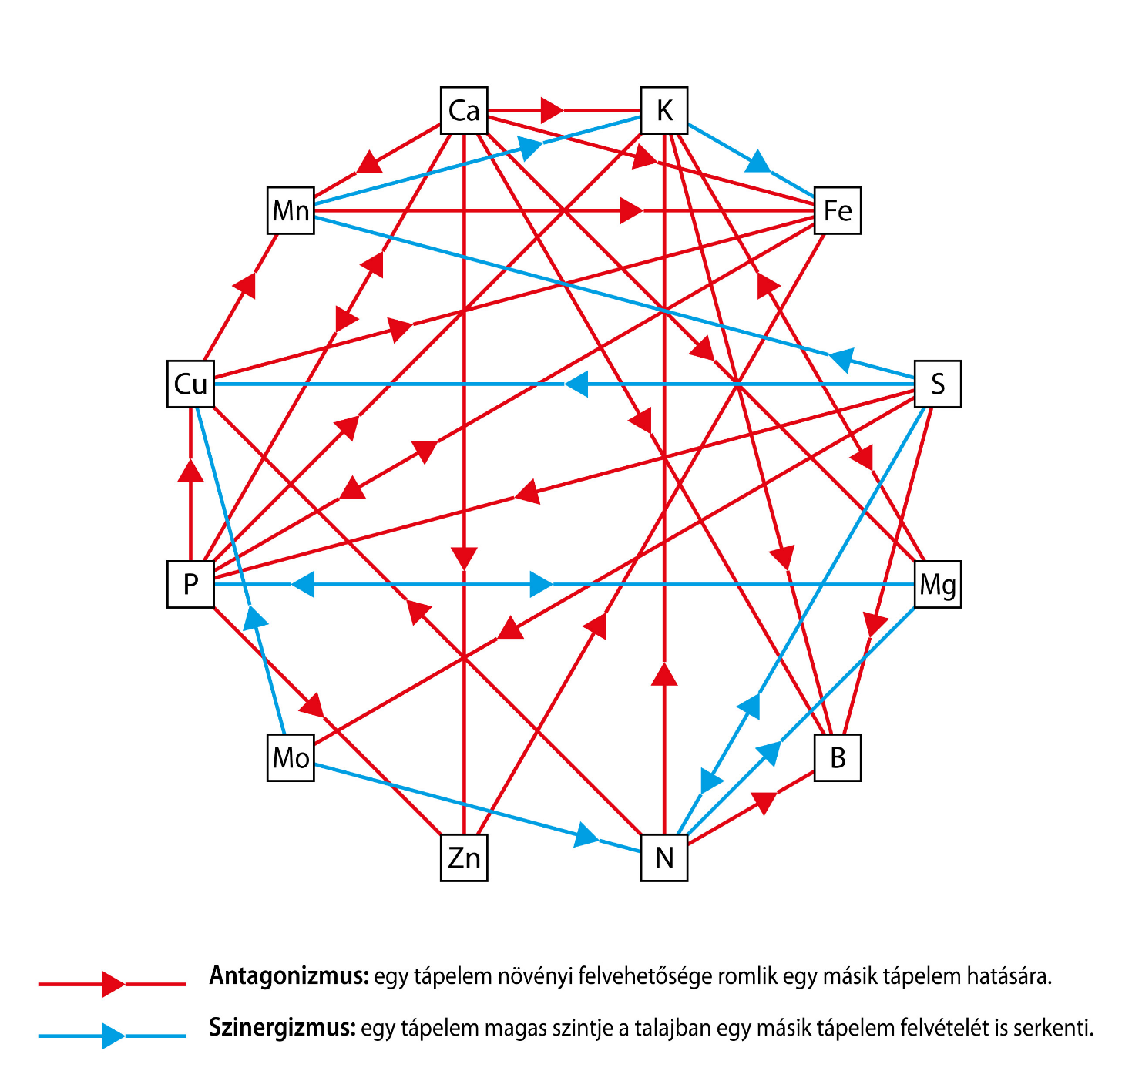
Az egyes tápelemek kölcsönhatásai

Slide 3
Tápelemek csoportosítása
 | Mobilis | Nem mobilis
Makroelemek | N,P,K
Mezoelemek | Mg | S, Ca,
Mikroelemek | Mn, Zn, Mo, Ni | Fe, B, Cu, Co
Nyomelemek | Si, Na, Cl

Slide 4
Nitrogén hatóanyagok
Mindhárom jól oldódik vízben
Ammónium (NH₄⁺)
Ammónia + szervetlen savak reakciójával állítják elő
Talajsavanyító hatású
A növény számára korlátozottan felvehető
Kimosódásra nem hajlamos, a talajkolloidokhoz jól kötődik
Nitrát (NO₃⁻)
A növény számára azonnal felvehető és hasznosítható
Alkalmazásában kötelezően betartandó szabályok – „Nitrát direktíva” – kimosódásra hajlamos, mozgékony ion
káliumnitrát, kalciumnitrát kertészeti, ammóniumnitrát szántóföldi műtrágya
Amid (NH₂)
Lassú nitrogénhatás – ammonifikáció, nitrifikáció
Bedolgozás!
Bomláskor keletkező ammónia csírázásgátló!

Slide 5
Nitrogén hatóanyagok
Retard nitrogén műtrágyák
a nitrogén körforgalom befolyásolása, különböző módszerekkel a nitrogénveszteség csökkentésére, a folyamatos hatóanyag szolgáltatás érdekében
Karbamid-aldehid kondenzációs vegyületek
vízben rosszul oldódó szerves nitrogén vegyületek
pl. karbamid-formaldehid, IBDU, CDU
Bevonatos karbamid
fizikai bevonatot képeznek a szemcséken
pl. kén, polimerek, olajok, zsírok
Inhibitoros műtrágyák
Karbamid hidrolízis gátlása – ureáz inhibitorokkal
Ammónium nitráttá alakulásának gátlása – nitrifikáció gátlókkal

Slide 6
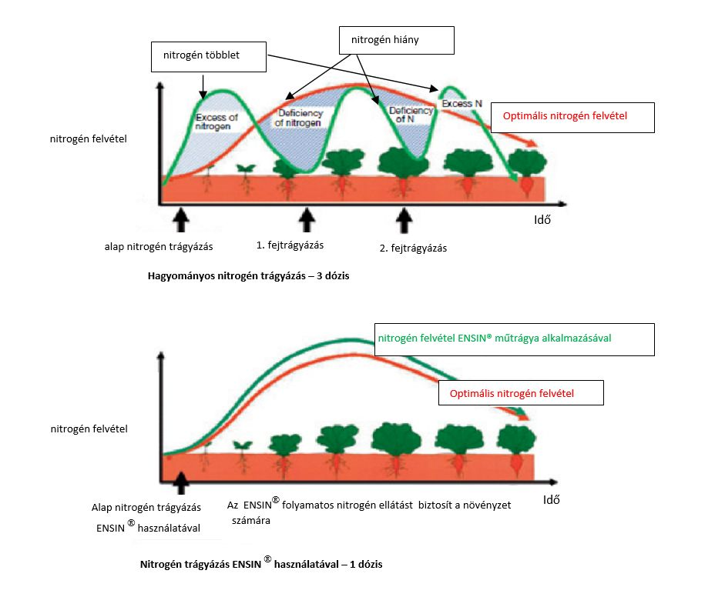
Szabályozott nitrogén technológia
www.ikragrar.hu

Slide 7
Összehasonlítás
Hagyományos nitrogén műtrágyák
<50% hasznosulás
3-4 hét hatástartam
több részletben kiadható N adag
taposási kár
nitrát szennyezés veszélye a vizekre
több üzemanyag, gépi munkaóra
jelentős nitrogénveszteségek
Szabályozott hatású nitrogén műtrágyák
>50% hasznosulás
10-12 hét hatástartam
egyetlen adagban kiadható
minimális taposási kár
nitrát kimosódás csökkentése
idő, üzemanyag megtakarítás
alacsonyabb nitrogénveszteség
www.ikragrar.hu

Slide 8
Szabályozott nitrogén technológia
A végeredmény:
Ugyanolyan nitrogén hatáshoz 10-15%-kal kevesebb hatóanyag szükséges
www.ikragrar.hu

Slide 9

Környezetbarát termékek
Kevesebb nitrogén hatóanyag – kisebb környezetterhelés – nitrát direktíva
Menetszám csökkentés – munkaerő, munkaidő
Kevesebb fosszilis üzemanyag felhasználás
Csökkenő kipufogógáz kibocsátás
Nitrátkimosódás mérséklése – tisztább talajvíz
Kevesebb üvegház hatású nitrogén-oxid kerül a légkörbe
www.ikragrar.hu

Slide 10
Miért van szükség kénpótlásra?
A ként a növények vízoldható kénvegyületek (jellemzően szulfátok) formájában veszik fel
A vízoldható szulfát vegyületek épp úgy, mint a nitrogén és kalcium folyamatosan mosódik ki a talaj felső rétegeiből, pótlása szükséges
Korábban ez a pótlás megoldódott az ipari kénszennyezéssel, szuperfoszfát típusú foszfor trágyázással, üzemanyagok füstgázai, stb.
A környezetvédelem előtérbe kerülésével és a MAP, DAP típusú foszfor műtrágyák térnyerésével ezek a „kénforrások” elapadtak
A legtöbb tápelemhez hasonlóan kénből is jelentős mennyiség tud kötődni a talaj szerves anyagaiban, de a talajok humusztartalma is csökken
Az intenzív csapadékhullás gyakorisága nő, ez ismét csak a kimosódást erősíti
Mindezek következtében a talajok kén tartalma a pótlást nem igénylő szint alá csökkent
www.ikragrar.hu

Slide 11
Kén szerepe a növényekben
Enzimek, kéntartalmú aminosavak, fehérjék felépítése
Zsír-, és olajsavak bioszintézise
Növényi olajokat, ízeket, illatanyagokat meghatározó vegyületek alkotója
Növényi immunrendszer működésében is szerepe van
Hiányakor a növény jellemzően kifakul, sárgul
Repcénél levélszéli vörösödés, kanalasodás is jellemző tünet
Nitrogén – kén optimális aránya a növényi szárazanyagban 30/40:1 – megfelelő kén ellátottság
www.ikragrar.hu

Slide 12
Kéntrágyázás hatása
Olajnövények termesztésekor hozam növelő
Zsír- és olajsav szintézis
Fehérjeépítő
Búzánál a minőséget javítja (sikér, összes fehérje)
Hagyma-féléknél az ízt, minőséget, tárolhatóságot javítja
Kukorica esetében a harmonikus növénytápláláson keresztül a növénykondíciót javítja és stressztűrő képességet fokozza
Takarmánynövények beltartalmi mutatóit, takarmányértékét javítja
www.ikragrar.hu

Slide 13
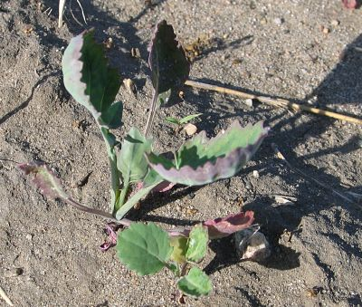
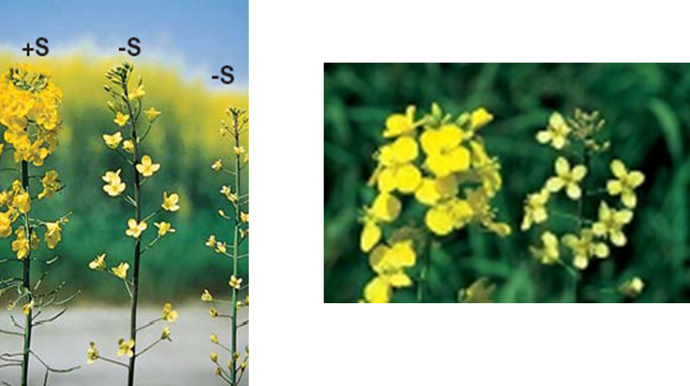
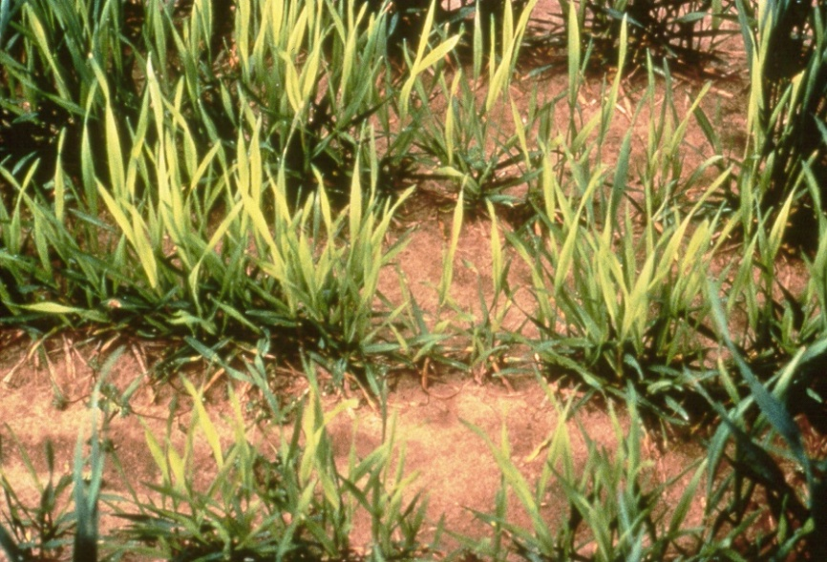
Kén hiánytünetek
www.ikragrar.hu

Slide 14
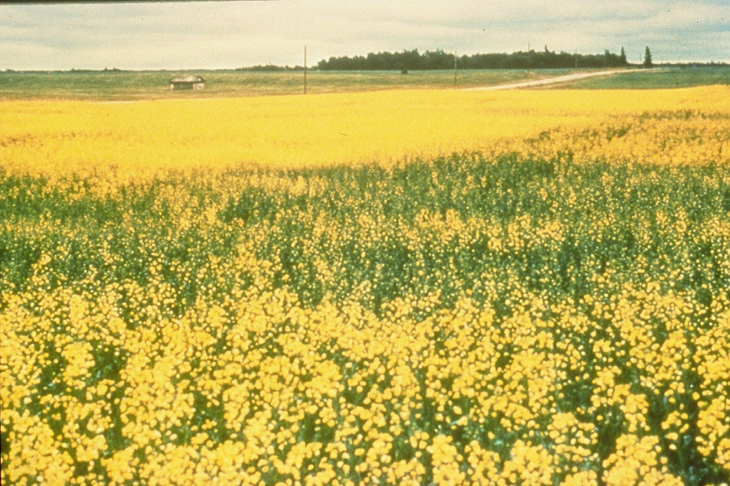
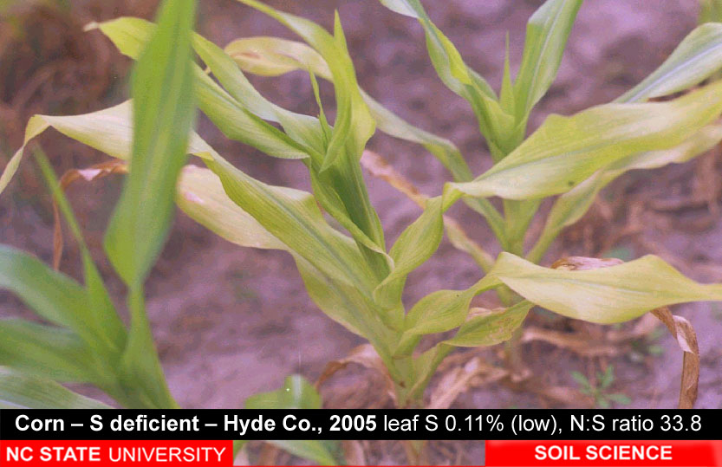
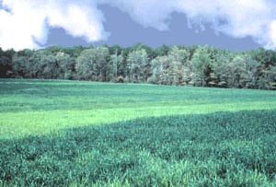
Kén hiánytünetek
www.ikragrar.hu

Slide 15
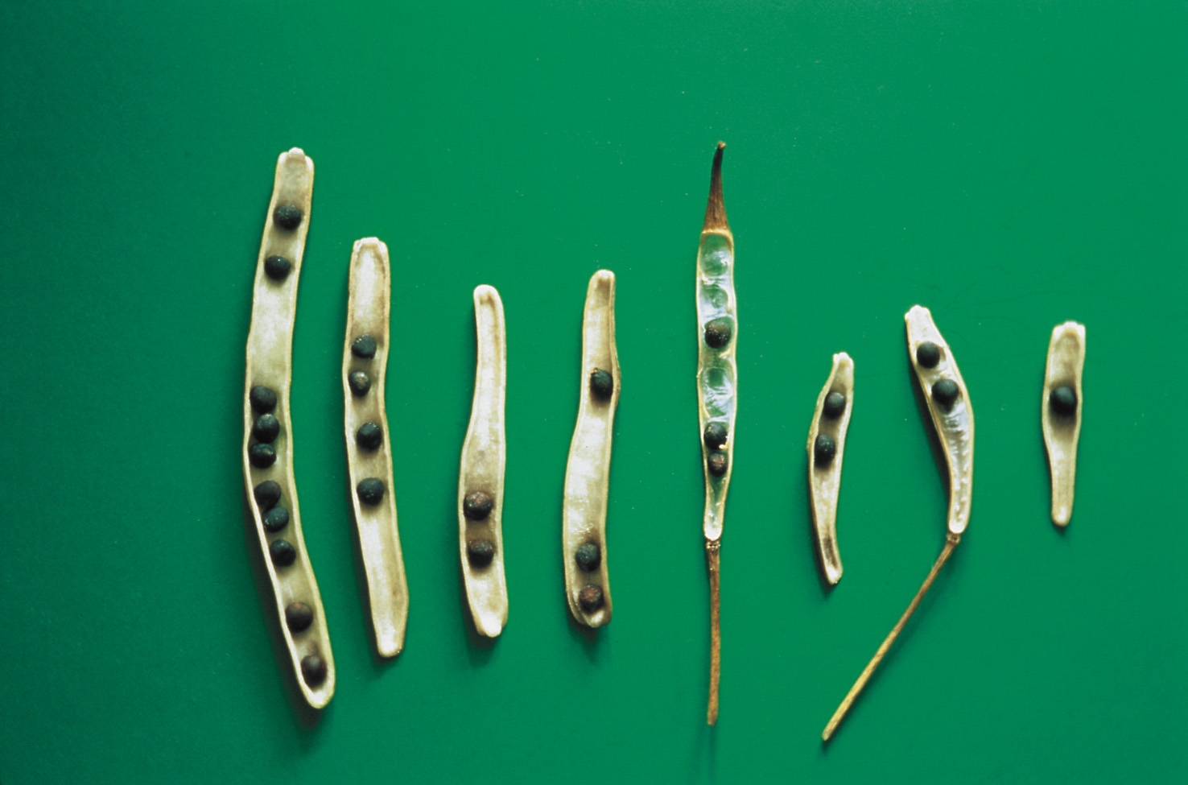
Kén hiánytünetek

Slide 16
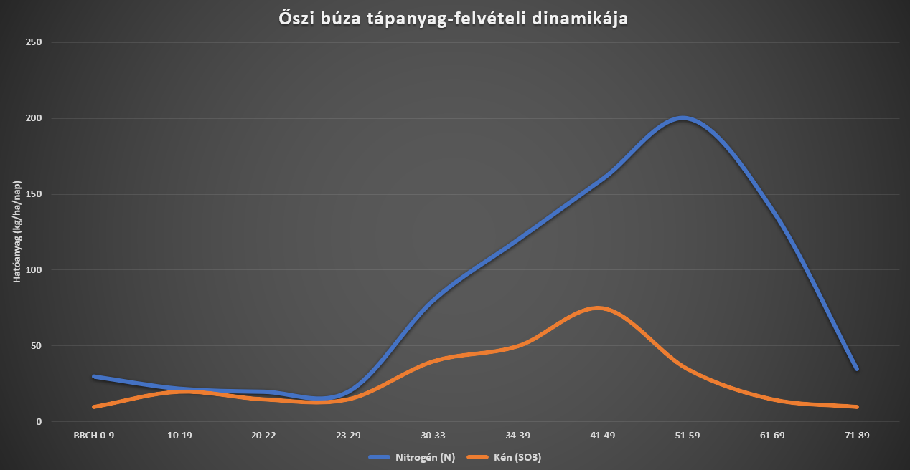
A kén növényi felvétele
50-75 kg/ha SO₃-nak megfelelő mennyiségű kén adagolása javasolt a nitrogén pótlással együtt

Slide 17
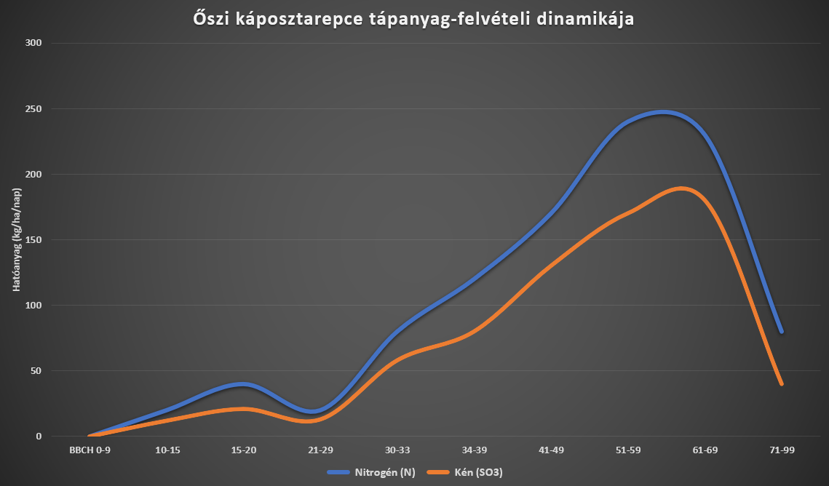
A kén növényi felvétele
150-200 kg/ha SO₃-nak megfelelő mennyiségű kén adagolása javasolt a nitrogén pótlással együtt

Slide 18
Termékösszehasonlítás
Szempont | NS 25-20 | NS 26-13
Szemcsézet | kompaktált szemcsézet | melegen granulált szemcsézet
Nitrogén | 25% összes 17% ammónium, 8% amid nitrogén Nincs benne azonnal felvehető nitrogén! | 26% összes 18,5% ammónium és 7,5% nitrát nitrogén
Kén | 50% SO₃ | 32,5% SO₃ – 100% vízoldható
Egyéb | Kén túlsúlyos termék, rossz N-S arány Rendkívül savanyító hatású Kora tavaszi fejtrágyának alkalmatlan Azonnali bemosó csapadék nélkül súlyos nitrogén veszteség | Növényi szempontból optimális N-S arány Azonnal felvehető nitrogént is tartalmaz!
www.ikragrar.hu

Slide 19
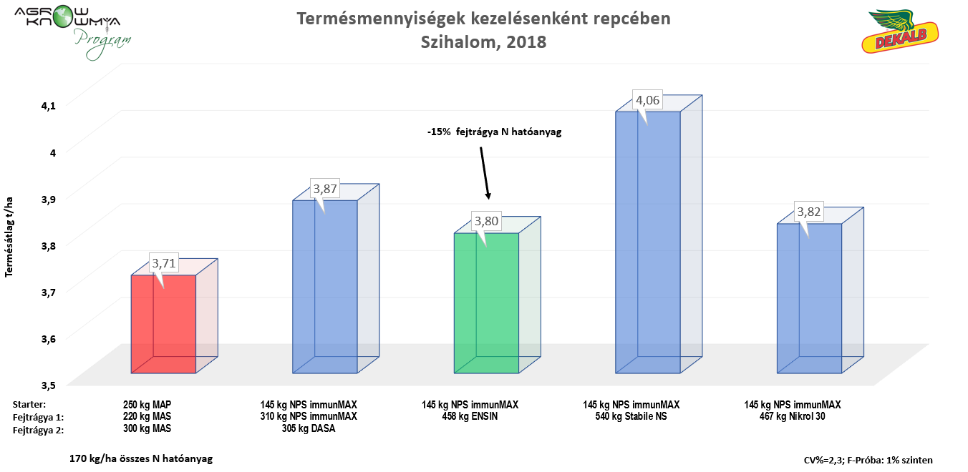
Repce kísérlet
www.ikragrar.hu

Slide 20
Cink hatóanyag féleségek
Javasolt
cinkszulfát, cink oxiszulfát, cink nitrát, cink kelátok, lignoszulfátok, cink-ammóniumfoszfát
Nem javasolt, mert nem vízoldható vagy az élő szervezetekre káros hatású vegyületek
cink oxid, cink klorid, cink karbonát
www.ikragrar.hu

Slide 21
Cink ammónium foszfát
A magyarországi starter piacon egyedülálló cink hatóanyag – lassan ható mikroelem-trágya
Vízben gyengén oldódik, amit a gyökérsavak hatása támogat
A talajoldat cink koncentrációja beáll egy egyensúlyi szintre, s ezt követően a műtrágyából csak a növényekbe történő felszívódás ütemében oldódik ki az újabb hatóanyag mennyiség
Kimosódásra nem hajlamos hatóanyag
Savanyú, semleges és meszes talajokon is működik!
Hosszú időn keresztül (hónapok – évek, talajtól függően) hat
Jelentős mennyiségű cink hatóanyagot juttathatunk ki közvetlenül a növények mellé a fémtoxicitás, mérgezés veszélye nélkül
www.ikragrar.hu

Slide 22

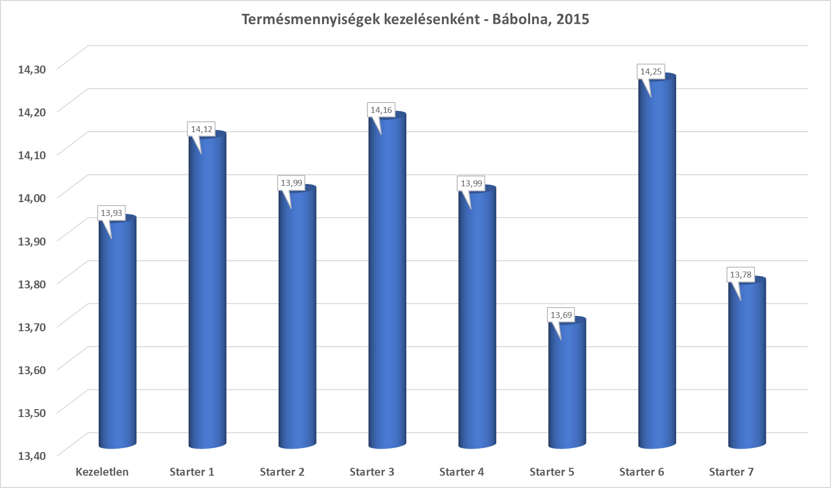
Kukorica kísérlet (DKC 4717)
Savanyú talajokon a meszet is tartalmazó starterek hatása jobban érvényesül
www.ikragrar.hu

Slide 23

Kukorica kísérlet (DKC 4555)
www.ikragrar.hu

Slide 24
Foszfor trágyázás
Talaj felső 30 cm rétegében található foszfor 1% van felvehető állapotban a talajoldatban
A növények foszfor ellátottságát az határozza meg, hogy a talajbiológiai folyamatok milyen sebességgel tudják a nem felvehető foszfort a talajoldatba vinni (hőmérséklet, pH, nedvesség, mikroflóra függvénye), illetve mi erre hogyan tudunk rásegíteni
Foszfor hatóanyag formák (nyersfoszfát, ammónium foszfát, polifoszfát)
Starterként nyersfoszfát típusú hatóanyag, aminek a feltáródási ideje több hónap?
Fenológiához igazítottan adagolva hatékonyabb, mint egy nagy dózis a lekötődések miatt
Alaptrágyázás optimális ideje függ a terméktől
www.ikragrar.hu

Slide 25
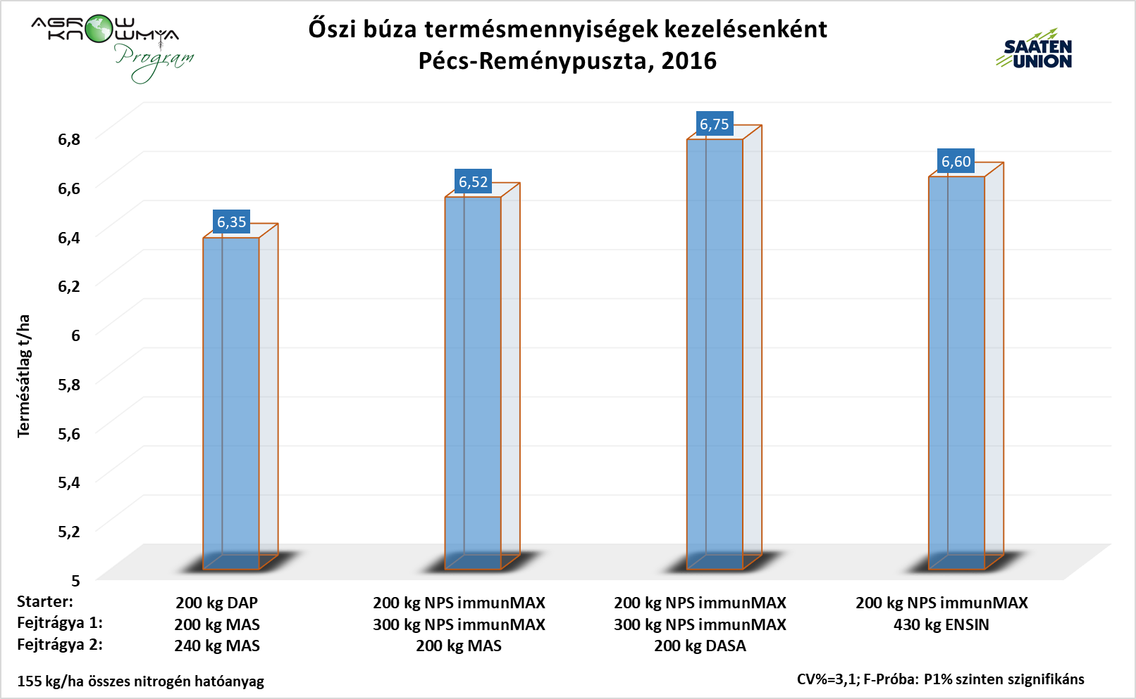
Foszfor és kén táplálás hatása

Slide 26
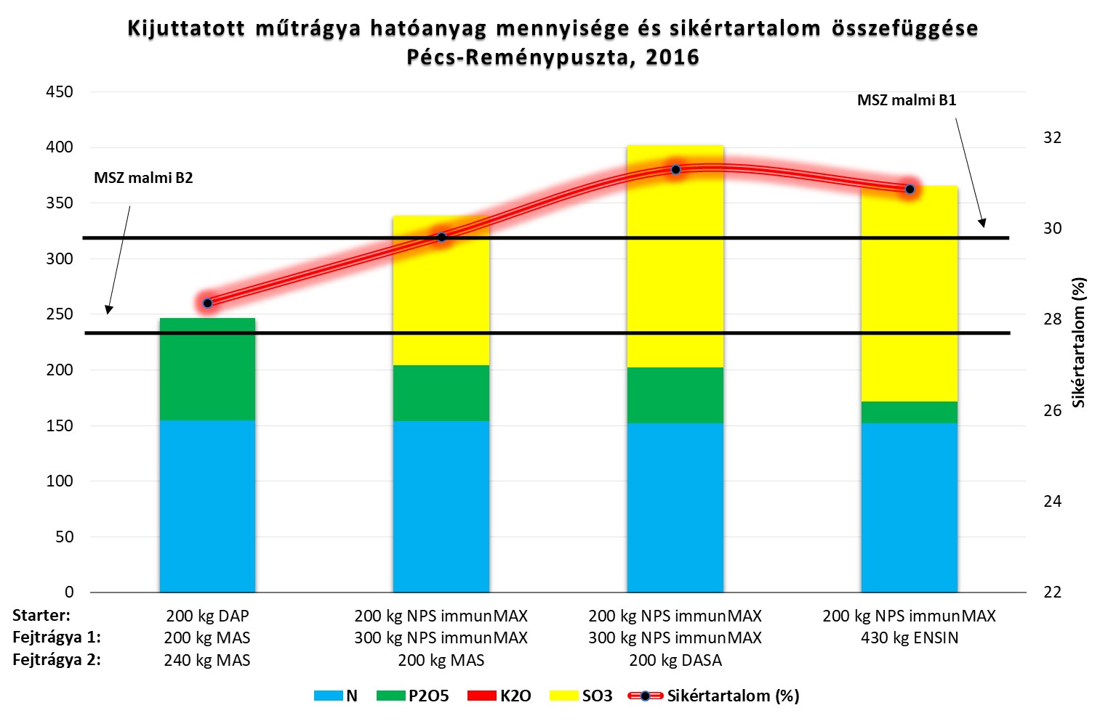
Foszfor és kén táplálás hatása

Slide 27


Slide 28
Talajsavanyodás okai
Alapkőzet minősége
Domborzati viszonyok, erózió
Növényborítás összetétele, pl. erdőtalajok jellemzően savanyúak
Savas esők
Intenzív csapadék
Öntözés
Talajművelés intenzitása
műtrágyázás
www.ikragrar.hu

Slide 29
Talajsavanyodás
kalcium kimosódik, a talajaggregátumok alapvető összetevője fog hiányozni, a cementáló anyag
Talajszerkezet romlik, tömörödés, levegőtlen körülmények
Talajszerkezet hiányában fokozódó erózió
Tápelemek felvehetősége 6,5-7 talaj pH esetén ideális, ez alatt már romlik
A talaj pH csökkenésével a fémtoxicitás veszélye emelkedik
Tömör talajban a talajbiológia aktivitása is csökken (oxigénhiány)
Szervesanyag veszteség
Növények kalcium hiányosak lesznek, terméscsökkenés
www.ikragrar.hu

Slide 30
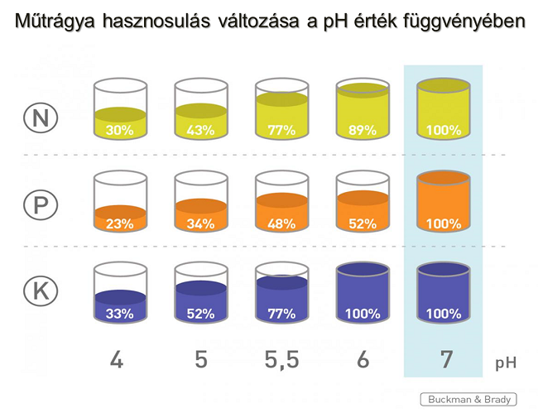
Talaj pH – műtrágyázás hatékonysága
Ezek relatív értékek!
Semleges pH-n sincs 100% műtrágya hasznosulás!!
www.ikragrar.hu

Slide 31
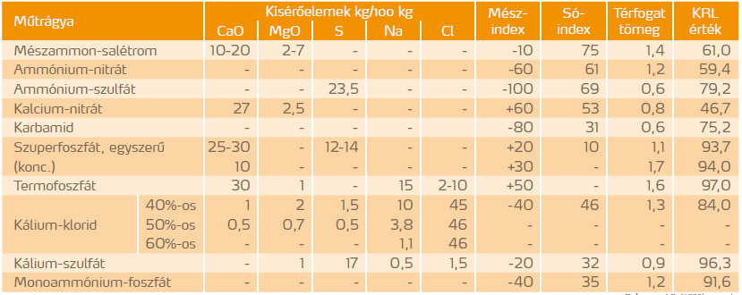
Műtrágyák savanyító hatása
A mészindex megmutatja, hogy ? Kg CaCO3 kell adott műtrágya 100 kg/ha dózisa savanyító hatásának semlegesítéséhez.

Slide 32
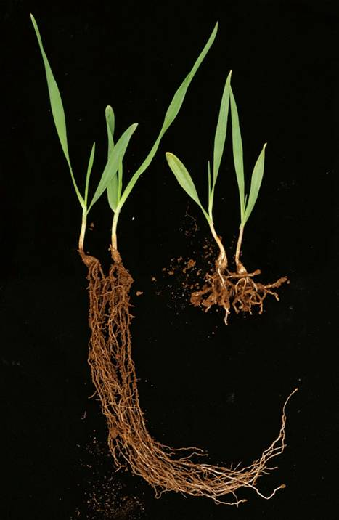
Toxikus talaj pH

Slide 33
Talajsavanyodás
Mit tehetünk ellene?
Kalcium pótlás
Talajjavítás vagy melioráció 5 – 20 t/ha mész
(tervezni és engedélyeztetni kell!)
Fenntartó meszezés 0,5 - 2 t/ha mész
Mésztrágyázás 1-500 kg/ha mész
500 kg/ha adag fölött már a Ca – Mg arányra figyelni!
Ideális Ca:Mg 3:1 – 7:1 az agyagfrakció mennyiségétől függően – minél kötöttebb a talaj annál több kalcium kell a megfelelő talajszerkezethez

Slide 34
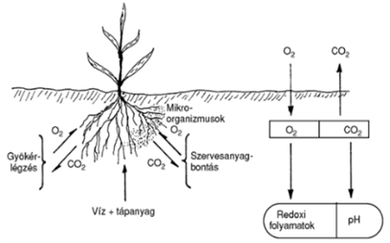
Talajsavanyodás
Mésztrágyák hasznosulása a talajban
A szénsavas talajoldat hatására a megfelelően apró szemcsés CaCO3 oldatba kerül.

Slide 35
Talajsavanyodás
Mésztrágyák hasznosulása a talajban:
CO2 + H2O ->H2CO3 + CaCO3-> Ca(HCO3)2
A talajvízben feloldódott szén-dioxid szénsavat képez, mely az apró mészkőszemcsékkel reagál, feloldja őket és vízoldható kalcium hidrogén karbonát keletkezik, ebből származik a növények számára már felvehető Ca²⁺
Feltételek:
Őrlési finomság
Minél apróbb szemcsék annál nagyobb reakciókészség
0,5 mm szemcséknek 4 év alatt <50% hasznosul
MSZ. Szerint: max. 1mm, >0,28mm max 20%

Slide 36
Meszezőanyagok
Mészkőliszt (CaCO3)
Dolomit (CaMgCO3) – csak Mg hiányos talajokra, mert a Ca-Mg arányt nem a kívánt irányba módosítja!
Égetett mész (CaO) – nagyon nagy körültekintést igényel a tárolása, kijuttatása, technológiába építése !!!
Cukorgyári mész
Gipsz – szikes talajok javítására!
Mésztartalom átszámítás CaCO3 x 0,56 = CaO
www.ikragrar.hu

Slide 37
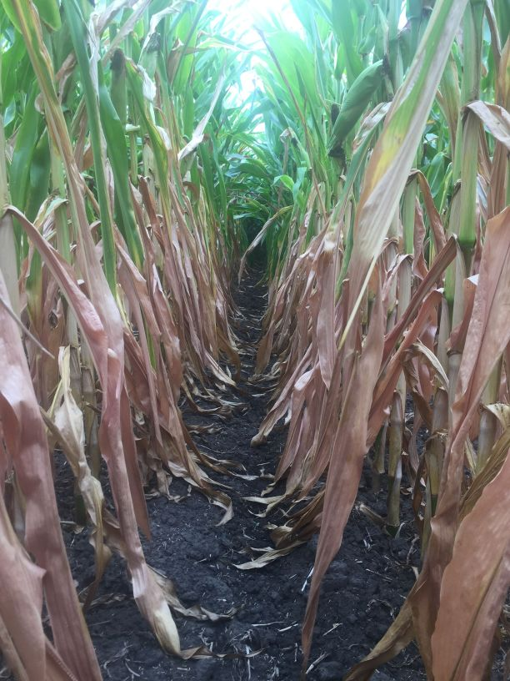
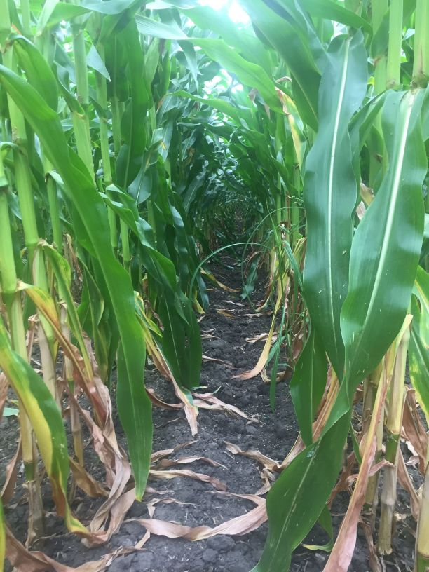
Kor-An 98 Kft, Nyíregyháza - 2018
200 kg/ha KalciFert
Talaj pH: 5
www.ikragrar.hu

Slide 38
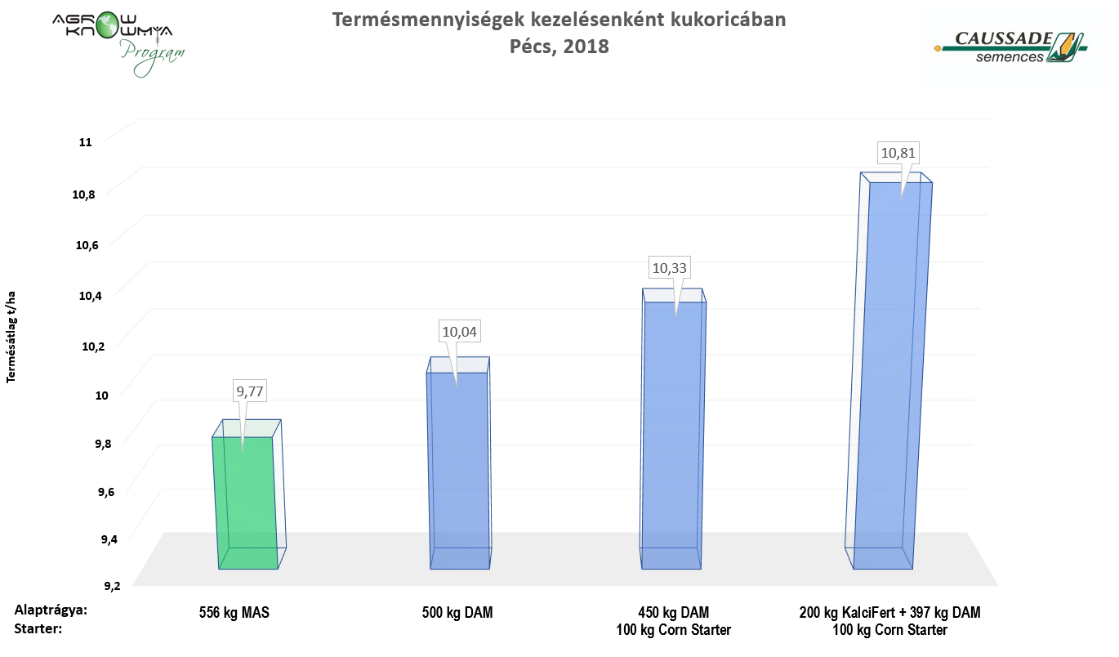
Mésztrágyás kísérlet
150 kg/ha összes nitrogén hatóanyag
Basmati CS hibrid
Talaj pH: 5,72
Mészhiányos
KalciFert teljes területre szórva
Corn Starter a sorok mellé
www.ikragrar.hu

Slide 39
Köszönöm a figyelmet!
www.ikragrar.hu

